Slide 1
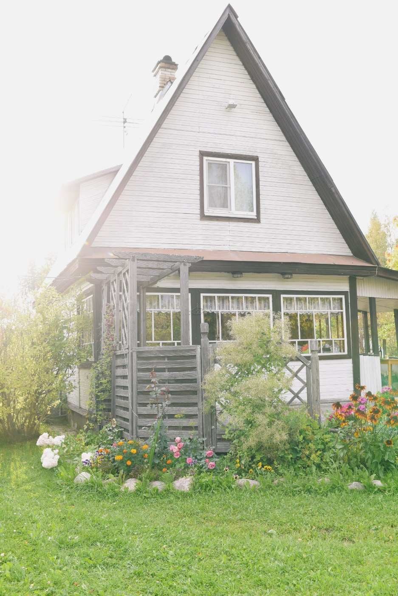
语文园地（五）
语文精品课件 一年级上册
授课老师：某某
授课时间：20XX

Slide 2
识字加油站
wǔ
zuó
nián
上午
昨天
上个月
去年
jīn
zhè
jīn
下午
今天
这个月
今年
wǎn
晚上
明天
下个月
明年

Slide 3
我的发现
很多木字
旁的字都和树
木有关。
花
草
莲
苹
很多草字
头的字都和植
物有关。
树
林
桃
桥

Slide 4
字词句运用
dú yi dú dú zhǔn zì yīn
读一读，读准字音。
nǐ men jiā lǐ
nán shēng lán sè
你们 家里
男生 蓝色
shàng shān sān nián
xiě zì bào zhǐ
上山 三年
写字 报纸

Slide 5
连一连：
lán shān nǐ zhǐ nán lǐ sān zì
你 里 男 蓝 山 三 字 纸

Slide 6
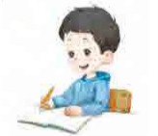
书写提示
儿
儿
儿
笔顺规则：
从左到右。
林
林
林
笔顺规则：
先撇后捺
本
本
本
天
天
天

Slide 7
日积月累
悯 农 （其二）
mǐn nóng
qí èr
táng lǐ shēn
[ 唐 ] 李 绅
chú hé rì dāng wǔ
锄 禾 日 当 午，
汗 滴 禾 下 土。
谁 知 盘 中 餐，
粒 粒 皆 辛 苦。
hàn dī hé xià tǔ
shuí zhī pán zhōng cān
lì lì jiē xīn kǔ

Slide 8
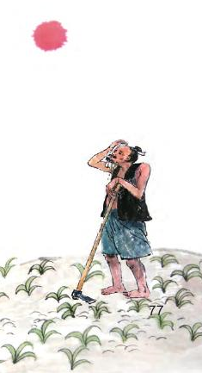
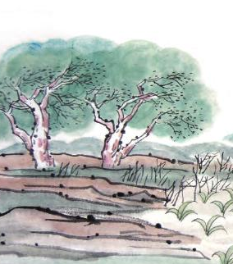
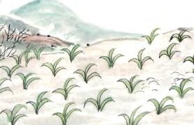
日积月累
悯 农
锄禾日当午，
汗滴禾下土。
谁知盘中餐，
粒粒皆辛苦。
[ 唐 ] 李 绅

Slide 9
和大人一起读
bá luó bo
拔萝卜

Slide 10
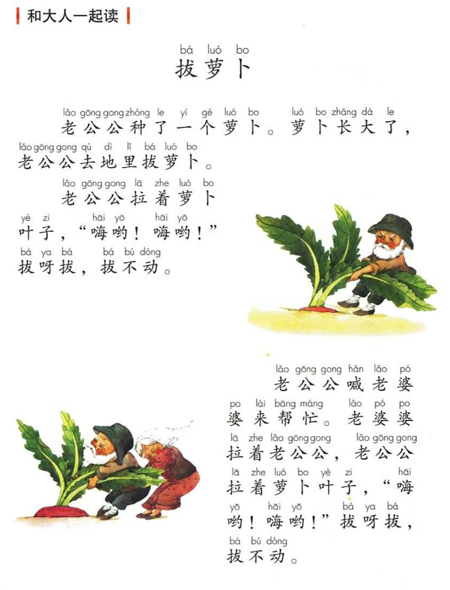
和大人一起读

Slide 11
谢谢各位倾听！
语文精品课件 一年级上册
授课老师：某某
授课时间：20XX

